Slide 1
Οδηγός χρήσης ηλεκτρονικού μαθήματος
Συστήματα ηλεκτρονικού εμπορίου με έμφαση στο ψηφιακό μάρκετινγκ

Slide 2
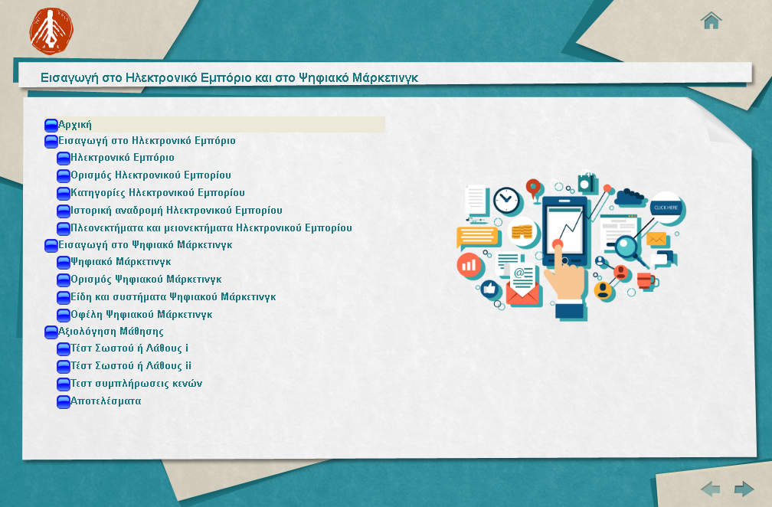
Κουμπιά πλοήγησης και αρχική σελίδα
Σε κάθε θεματική ενότητα υπάρχουν 3 κουπιά που βρίσκονται σε κάθε σελίδα.
Η αρχική σελίδα κάθε ενότητας έχει πίνακα περιεχομένων.
Κουμπί αρχικής σελίδας
Πατώντας τον τίτλο που επιθυμείτε μεταφέρεστε απ ευθείας στην σελίδα του
Κουμπιά αλλαγής σελίδας προς τα πίσω (αριστερό βέλος) και προς τα μπροστά (δεξί βέλος)

Slide 3
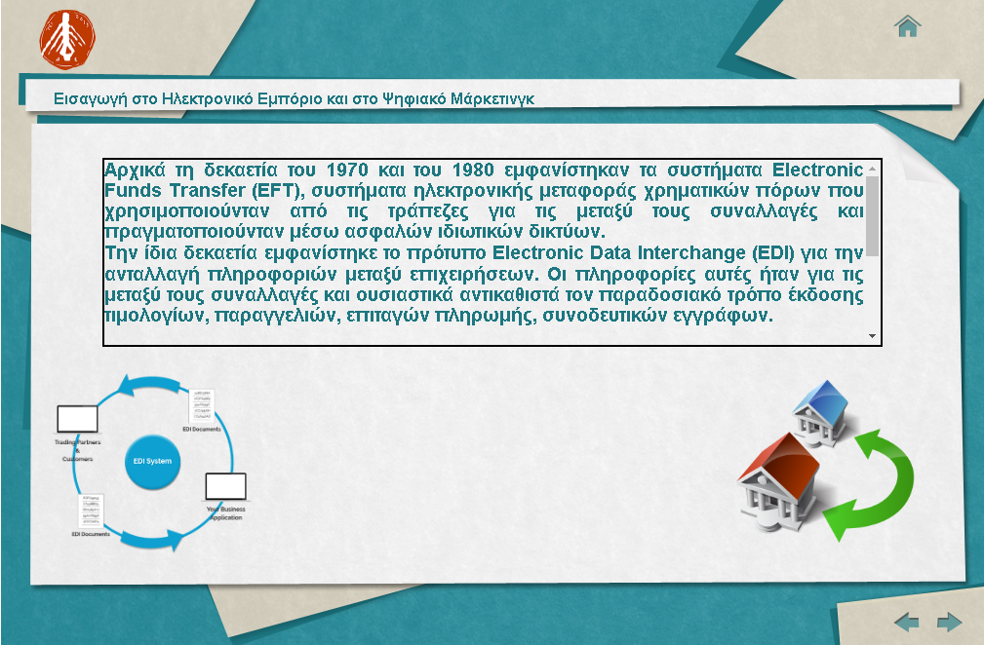
Μπάρα κειμένου
Σε κάποια σελίδες των ενοτήτων υπάρχουν μεγάλα κείμενα που στην δεξιά τους πλευρά έχουν μπάρα κύλισης για την προβολή και του υπόλοιπου κειμένου που δεν φαίνεται.
Κυλήστε τη μπάρα προς τα κάτω ή προς τα πάνω με τη ροδέλα σας ή με τον κέρσορα σας για να συνεχίσετε την ανάγνωση του κειμένου

Slide 4
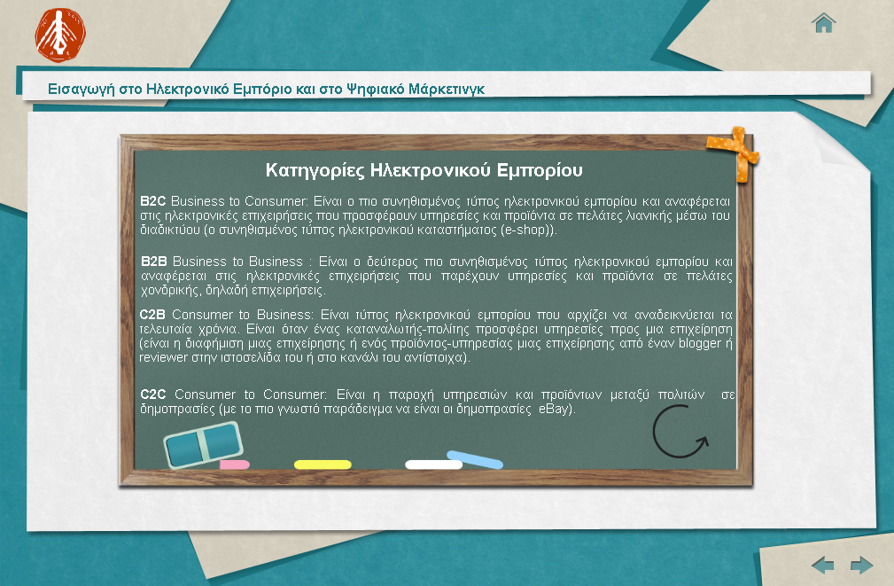
Κουμπί εναλλαγής κειμένου
Το μάθημα για να γίνει πιο διαδραστικό έχουν προστεθεί κουμπιά με εντολές εναλλαγής κειμένου, περιεχομένου σελίδας και αναπαραγωγής ήχου και βίντεο. Από αυτή τη διαφάνεια και προς τα κάτω μπορείτε να δείτε τις εντολές που εκτελεί κάθε κουμπί του μαθήματος .
Πατήστε αυτό το κουμπί για να αλλάξει το κείμενο και ξαναπατήστε το για να εμφανιστεί το αρχικό κείμενο

Slide 5
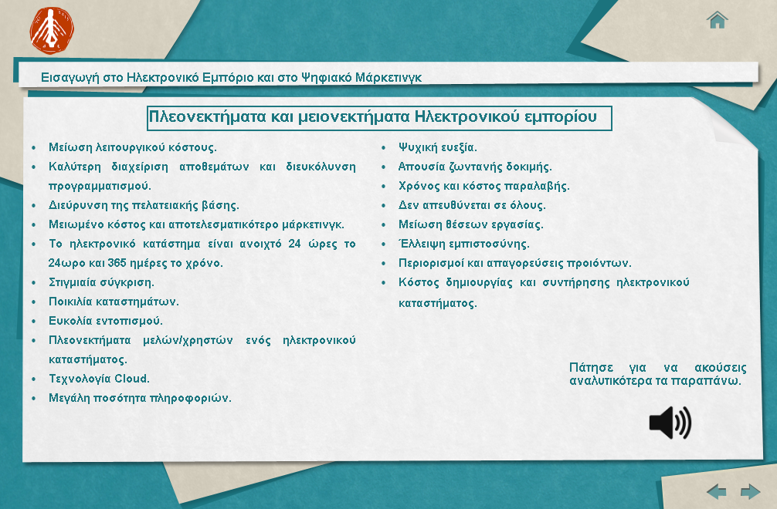
Κουμπί αναπαραγωγής ήχου
Χρησιμοποιήστε το σαν κουμπί play/pause για να ακούσετε αναλυτικότερες πληροφορίες

Slide 6
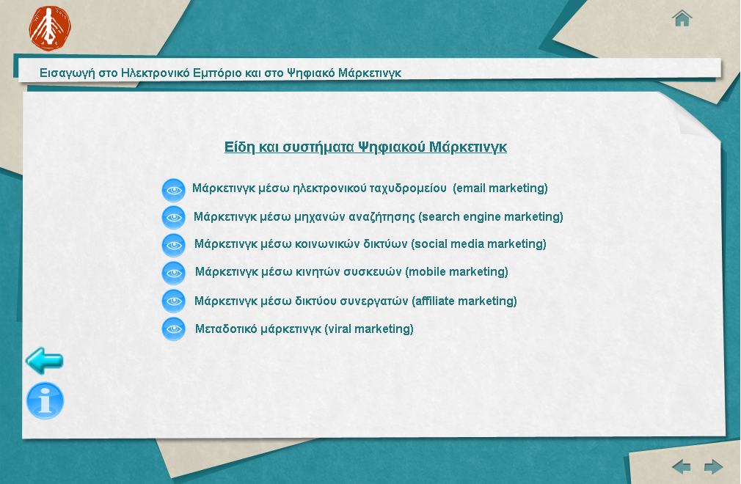
Κουμπιά επιστροφής, βοήθειας, προβολής
Είναι κουμπί για το περιεχόμενου που θα σας παρουσιαστεί με το κουμπί ματάκι και σας δίνει τη δυνατότητα επιστροφής σε αυτή τη σελίδα
Αυτά τα κουμπιά ματάκια σας επιτρέπουν να αλλάξετε το περιεχόμενο της σελίδας και να προβάλλεται πληροφορίες σχετικά την πρόταση που βρίσκεται δίπλα τους
Χρησιμοποιείστε αυτό το κουμπί για να σας δώσει βοήθεια σχετικά με τις ενέργειες αυτών των κουμπιών της σελίδας

Slide 7
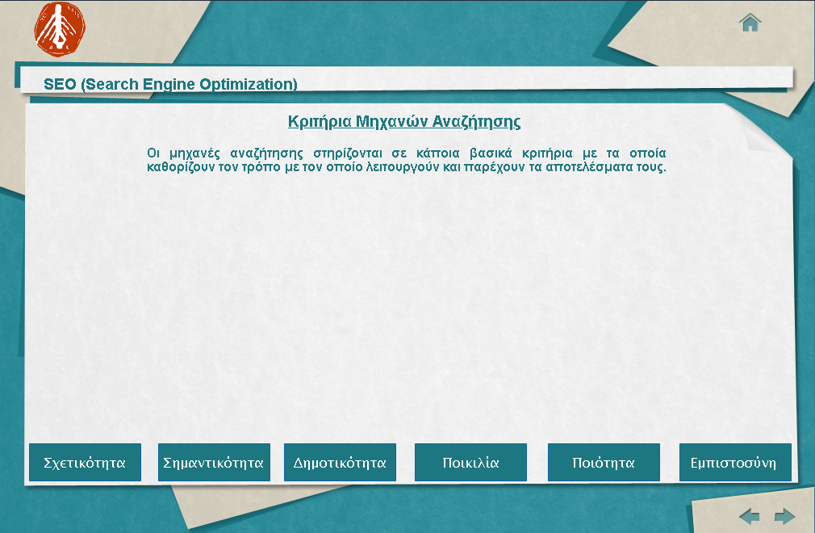
Κουμπιά ενεργοποίησης με το άγγιγμα
Αυτά τα κουμπιά δεν ενεργοποιούνται με το πάτημα του ποντικιού αλλά αφήνοντας το κέρσορα σας ακριβώς πάνω τους. Σας εμφανίζουν το περιεχόμενο κάθε κειμένου που αναγράφεται επάνω τους και όταν απομακρύνεται τον κέρσορα σας από αυτή την θέση τότε επιστρέφουν στο αρχικό τμήμα της σελίδας

Slide 8
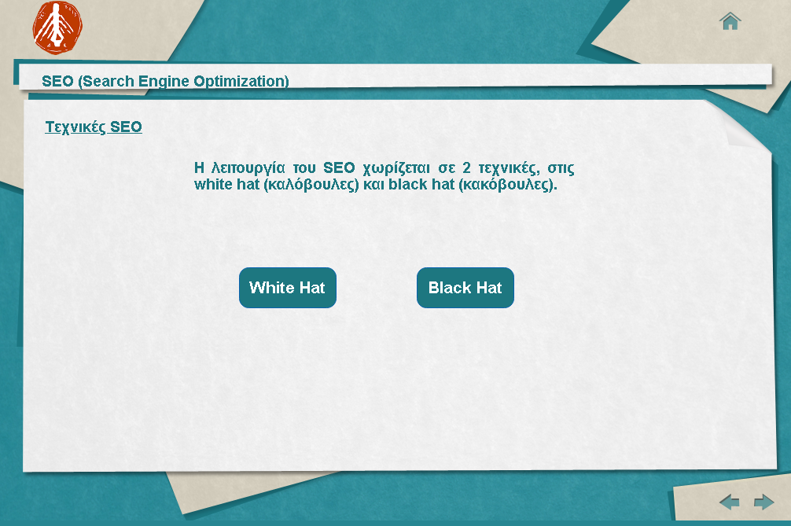
Κουμπιά κειμένου και ενεργοποίησης με το πάτημα
Αυτά τα κουμπιά κειμένου αν τα πατήσετε σας εμφανίζονται πληροφορίες για τις λέξεις που αναγράφονται επάνω τους

Slide 9
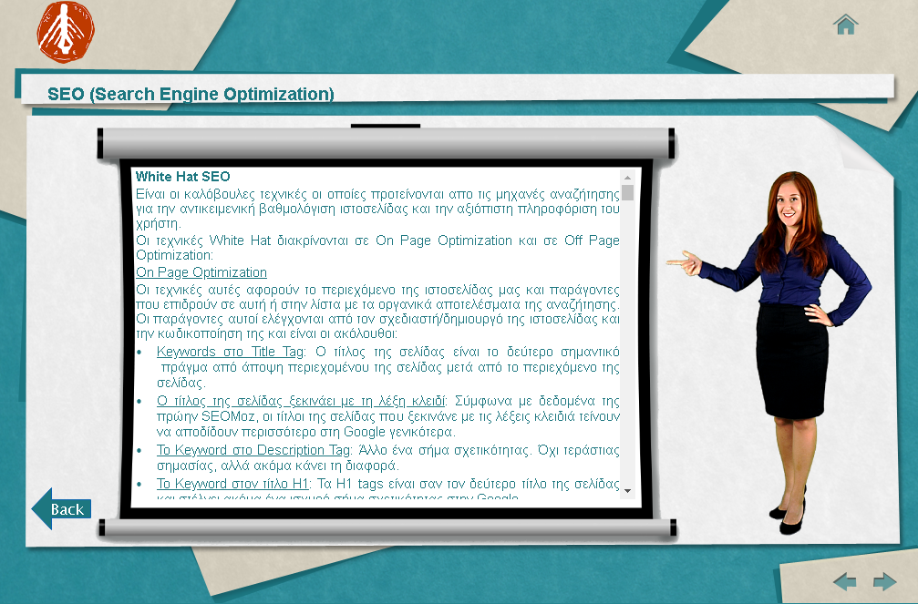
Κουμπί επιστροφής με κείμενο
  Όταν διαβάσετε τις πληροφορίες του κειμένου που σας εμφανίζεται και θέλετε να επιστέψετε στο κείμενο με την επιλογή κουμπιών πατήστε αυτό το κουμπί που αναγράφει back

Slide 10
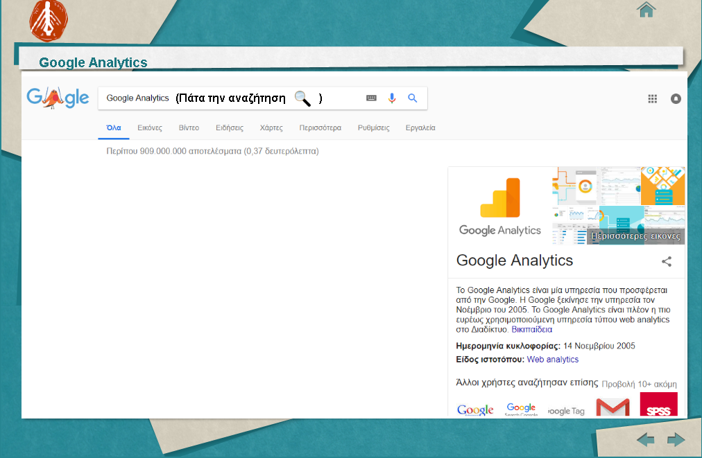
Κουμπί αόρατο
Χρησιμοποιήστε αυτό το αόρατο κουμπί για να σας εμφανιστεί το κείμενο της αναζήτησης. Υπάρχει και σχετικό μήνυμα με μαύρα τονισμένα γράμματα

Slide 11
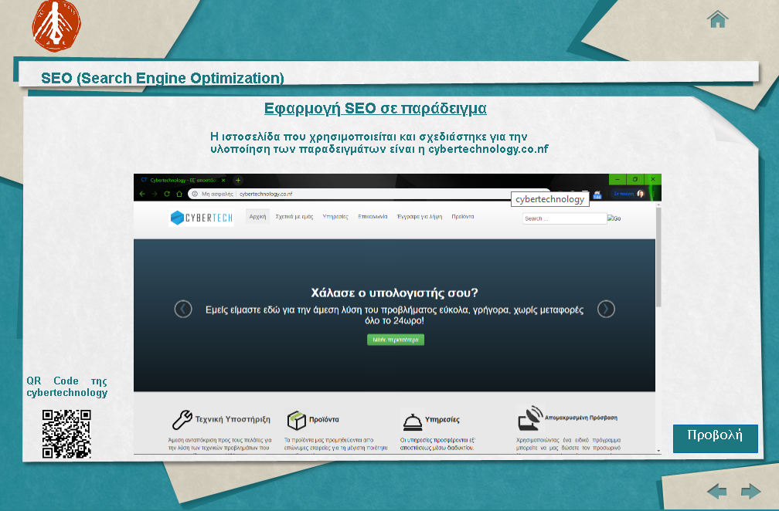
Κουμπί προβολής και QR Code
Σκανάρετε αυτό το QR Code με κάποια συσκευή που έχει αυτή τη δυνατότητα, ώστε να σας εμφανίσει την ιστοσελίδα που δημιουργήθηκε και χρησιμοποιήθηκε για τα παραδείγματα
Χρησιμοποιήστε αυτό το κουμπί που αναγράφει Προβολή για να δείτε το υλικό των παραδειγμάτων

Slide 12
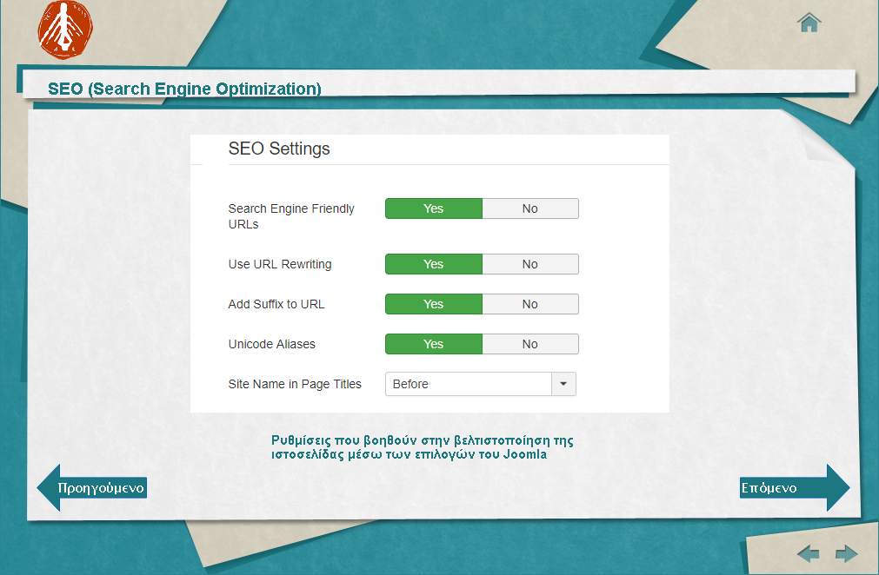
Κουμπιά πλοήγησης της προβολής παραδειγμάτων
Για να κατευθυνθείτε μέσα στη σελίδα των παραδειγμάτων προς τα πίσω πατήστε αυτό το κουμπί
Για να κατευθυνθείτε μέσα στη σελίδα των παραδειγμάτων προς τα εμπρός πατήστε αυτό το κουμπί

Slide 13
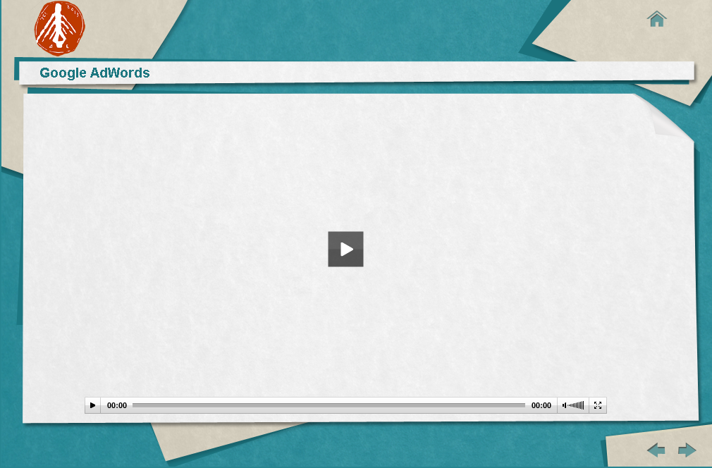
Κουμπί αναπαραγωγής βίντεο
Χρησιμοποιήστε αυτό το κουμπί για να παρακολουθήσετε το βίντεο

Slide 14
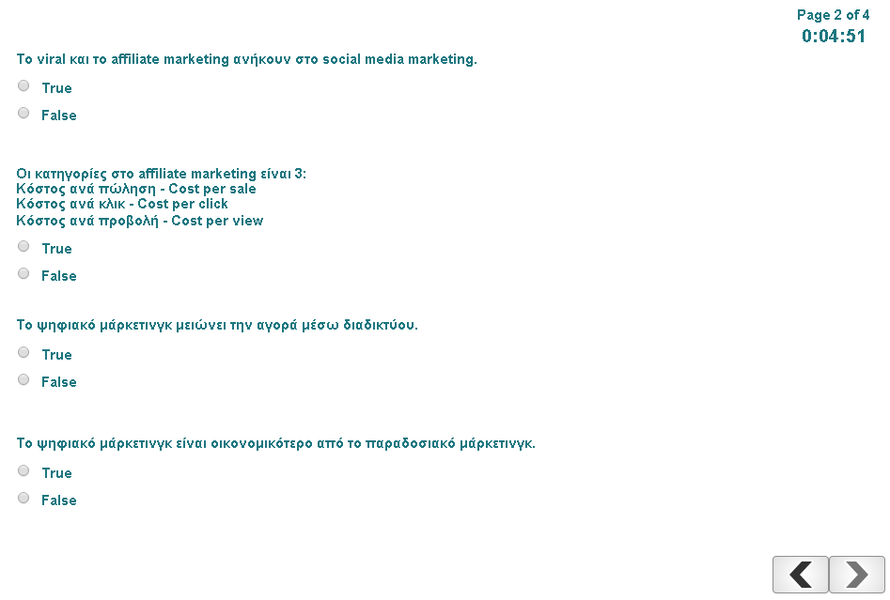
Σελίδα ερωτήσεων των τεστ - Κουμπιά πλοήγησης στα τεστ και πεδία επιλογής απάντησης
Οι εικόνες που ακολουθούν δείχνου τύπους τεστ και γι αυτό το λόγο έχουν κρυφτεί οι ερωτήσεις.
Τα κουμπιά που εμφανίζονται στις σελίδες των τεστ δεν εμφανίζονται σε καμία άλλη σελίδα του μαθήματος.
Επιλέξτε πατώντας πάνω σε όποιο κυκλάκι θεωρείτε σωστό
Στο πάνω μέρος της σελίδας των τεστ αναγράφεται ο αριθμός της σελίδας που βρίσκεστε και ο χρόνος που σας απομένει για τη λήξη του τεστ
Κουμπιά αλλαγής σελίδας τεστ προς τα πίσω (αριστερό βέλος) και προς τα μπροστά (δεξί βέλος)

Slide 15
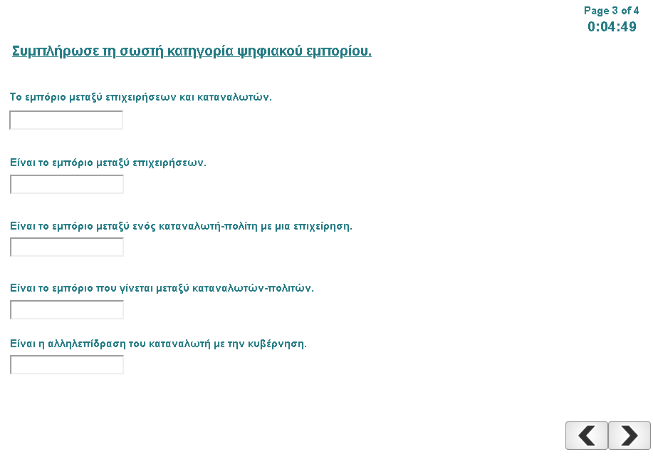
Σελίδα ερωτήσεων τεστ – κενά συμπλήρωσης
Τα κενά πεδία που εμφανίζονται κάτω από τις ερωτήσεις είναι για να συμπληρώσετε την απάντησης σας

Slide 16
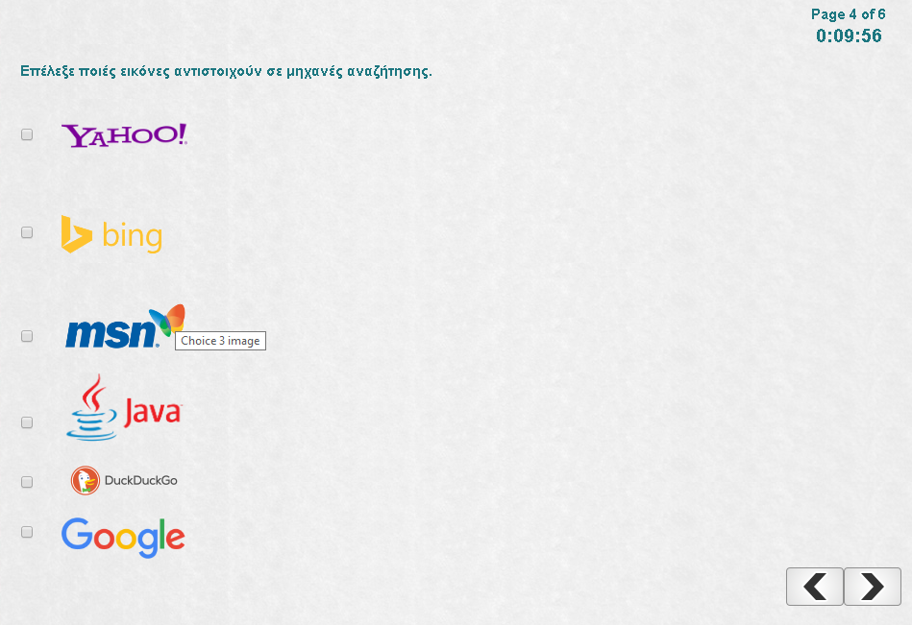
Σελίδα ερωτήσεων των τεστ – πεδία επιλογής πολλαπλών απαντήσεων
Επιλέξτε πατώντας πάνω σε όποιο τετραγωνάκι θεωρείτε σωστό

Slide 17
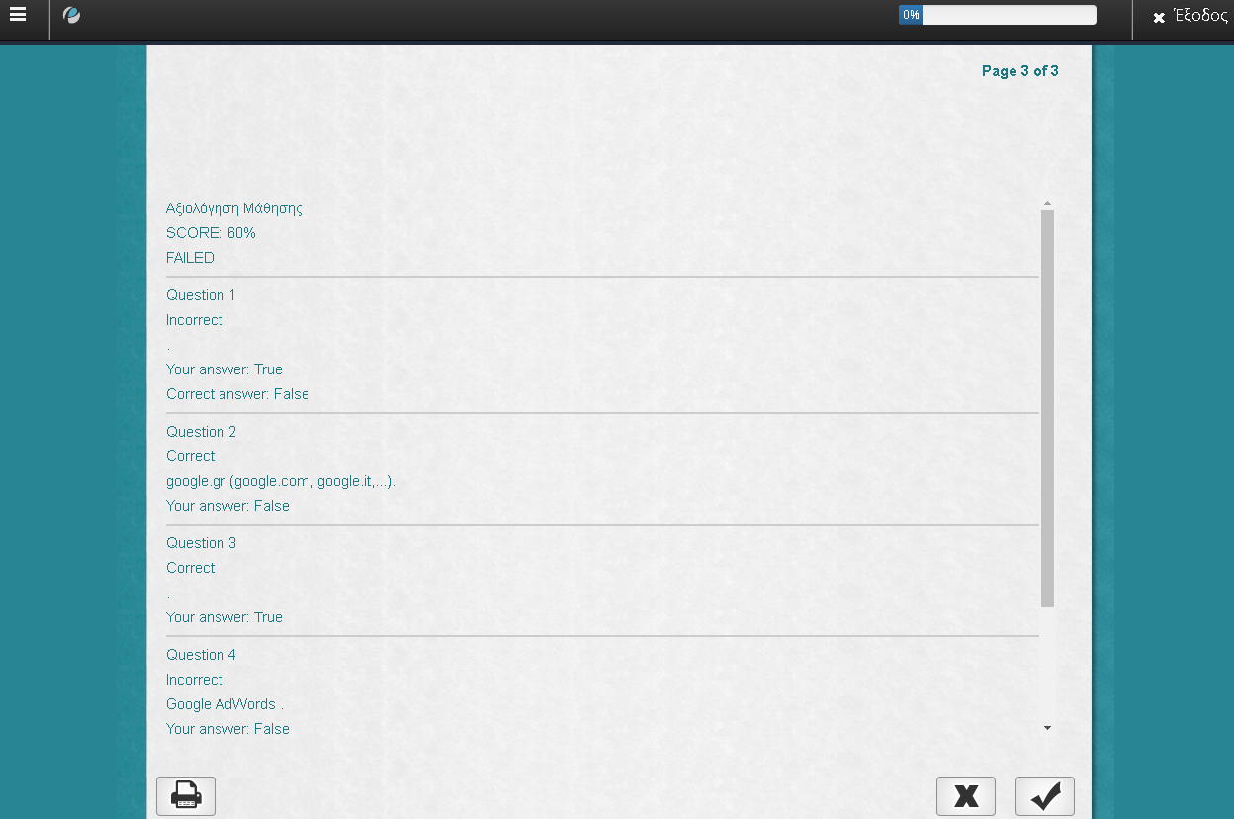
Σελίδα αποτελεσμάτων - κουμπιά και περιεχόμενο
Στην παρακάτω σελίδα που είναι και η τελευταία κάθε τεστ παρουσιάζονται τα αποτελέσματα σας. Αρχικά αναγράφεται το σκορ που πετύχατε σε ποσοστό και αν περάσατε ή κοπήκατε (για να περάσετε θα πρέπει να σκοράρετε το 90%). Από κάτω αναφέρονται όλες οι ερωτήσεις του τεστ και μας δίνονται οι πληροφορίες αν απαντήσαμε σωστά ή λάθος , ποια ήταν η απάντηση μας και αν ήταν λανθασμένη ποια είναι η σωστή.
Εάν έχετε σκοράρει κάτω από 90% τότε πατήστε αυτό το κουμπί για να επαναλάβετε το τεστ από την πρώτη του σελίδα
Εάν έχετε σκοράρει κάτω από 90% τότε πατήστε αυτό το κουμπί για να επιστρέψετε στην αρχική σελίδα αυτής της ενότητας
Πατώντας αυτό το κουμπί εκτυπώνεται τα αποτελέσματα σας αν το επιθυμείτε

Slide 18
Κουμπί εξόδου από την ενότητα
Εάν έχετε σκοράρει πάνω από 90% και έχετε περάσει το τεστ τότε πατήστε αυτό το κουμπί και για να βγείτε από την ενότητα που είστε και να πάτε στην επόμενη

